Slide 1
PROGRAMMATION DE CLIENTS WEB
FORMATEUR :
Samuel KOTEI-NIKOI, Ingénieur de Conception en Informatique,
Expert en Gestion de Projets Web,
Formateur en langages de programmation web,
Directeur Général NIKKOSA COMMUNICATION,
Fondateur du portail www.abidjan-immobilier.net,
GSM : +225 07 35 47 28 / Email : nikkosa@yahoo.fr

Slide 2
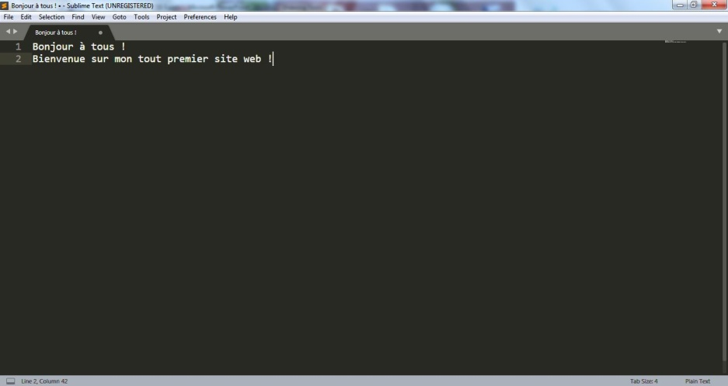
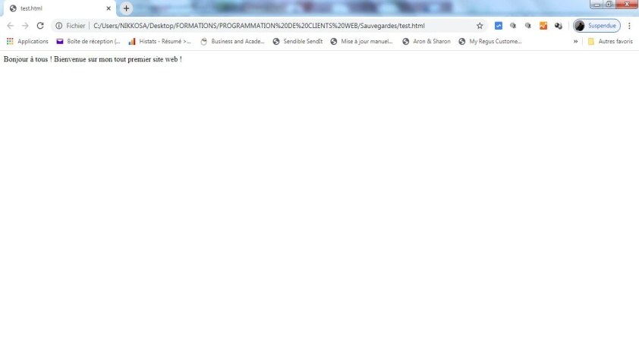
PARTIE 2 : HTML5
1. Création d’une page web en HTML
A l’aide d’un éditeur de texte tel que Sublime Text nous allons créer notre première page web. Commençons par écrire tout ce qui nous passe par la tête puis enregistrons le fichier dans un dossier avec pour extension .html. Par exemple test.html
Nous constatons que le texte s'affiche sur la même ligne alors qu'on avait demandé à l'écrire sur deux lignes différentes. En effet, pour créer une page web il ne suffit pas de taper simplement du texte comme on vient de le faire. En plus de ce texte, il faut aussi écrire ce qu'on appelle des balises, qui vont donner des instructions à l'ordinateur comme « aller à la ligne », « afficher une image », etc.

Slide 3
2. Les balises
a. Structure de base d'une page HTML5
Dans notre éditeur de texte écrivons le code source ci-dessous en respectant l’indentation (espaces au début de certaines lignes pour « décaler » les balises). L’indentation permet de rendre le code plus lisible.
Le code ci-dessous correspond à la base d'une page web en HTML5 :
<!DOCTYPE html>
<html>
<head>
<meta charset="utf-8" />
<title>Titre</title>
</head>
<body>
</body>
</html>

Slide 4
Notons que les balises s'ouvrent et se ferment dans un ordre précis. Par exemple, la balise <html> est la première que l'on ouvre et c'est aussi la dernière que l'on ferme (tout à la fin du code, avec</html>). Les balises doivent être fermées dans le sens inverse de leur ouverture. Un exemple :
<html><body></body></html>: correct. Une balise qui est ouverte à l'intérieur d'une autre doit aussi être fermée à l'intérieur.
<html><body></html></body>: incorrect, les balises s'entremêlent.
Le doctype
<!DOCTYPE html>
La toute première ligne s'appelle le doctype. Elle est indispensable car c'est elle qui indique qu'il s'agit bien d'une page web HTML. Ce n'est pas vraiment une balise comme les autres (elle commence par un point d'exclamation).

Slide 5
La balise </html>
<html>
</html>
C'est la balise principale du code. Elle englobe tout le contenu de votre page. Comme vous pouvez le voir, la balise fermante</html>se trouve tout à la fin du code !
L'en-tête <head> et le corps <body>
Une page web est constituée de deux parties :
L'en-tête <head>: cette section donne quelques informations générales sur la page comme son titre, l'encodage (pour la gestion des caractères spéciaux), etc. Cette section est généralement assez courte. Les informations que contient l'en-tête ne sont pas affichées sur la page, ce sont simplement des informations générales à destination de l'ordinateur. Elles sont cependant très importantes !
Le corps <body>: c'est là que se trouve la partie principale de la page. Tout ce que nous écrirons ici sera affiché à l'écran. C'est à l'intérieur du corps que nous écrirons la majeure partie de notre code.
Intéressons-nous par contre aux deux balises contenues dans l'en-tête…

Slide 6
L'encodage (charset)
<meta charset="utf-8" />
Cette balise indique l'encodage utilisé dans votre fichier.html.
L'encodage indique la façon dont le fichier est enregistré. C'est lui qui détermine comment les caractères spéciaux vont s'afficher (accents, idéogrammes chinois et japonais, caractères arabes, etc.).
Il y a plusieurs techniques d'encodage utilisées en fonction des langues : ISO-8859-1, OEM 775, Windows-1253… Une seule cependant devrait être utilisée aujourd'hui autant que possible : UTF-8.
Cette méthode d'encodage permet d'afficher tous les symboles de toutes les langues! C'est pour cela que nous avons indiqué utf-8 dans cette balise.
Il ne suffit pas de dire que votre fichier est en UTF-8. Il faut aussi que votre fichier soit bien enregistré en UTF-8. C'est heureusement le cas désormais par défaut dans la plupart des éditeurs de texte.
Le titre principal de la page
<title>
C'est le titre de votre page, probablement l'élément le plus important ! Toute page doit avoir un titre qui décrit ce qu'elle contient.
Il est conseillé de garder le titre assez court (moins de 100 caractères en général).
Le titre ne s'affiche pas dans votre page mais en haut de celle-ci (souvent dans l'onglet du navigateur).
Il faut savoir que le titre apparaît aussi dans les résultats de recherche, comme sur Google. Il faut donc savoir bien choisir son titre pour s’assurer un bon référencement sur les moteurs de recherches.

Slide 7
Les commentaires
<!-- Ceci est un commentaire -->
Un commentaire en HTML est un texte qui sert simplement de mémo. Il n'est pas affiché, il n'est pas lu par l'ordinateur, cela ne change rien à l'affichage de la page.
Cela sert à vous et aux personnes qui liront le code source de votre page. Vous pouvez utiliser les commentaires pour laisser des indications sur le fonctionnement de votre page.
Vous pouvez le mettre où vous voulez au sein de votre code source : il n'a aucun impact sur votre page, mais vous pouvez vous en servir pour vous aider à vous repérer dans votre code source (surtout s'il est long).
<!DOCTYPE html>
<html>
<head>
<!-- En-tête de la page -->
<meta charset="utf-8" />
<title>Titre</title>
</head>
<body>
<!-- Corps de la page -->
</body>
</html>

Slide 8
b. L’organisation du texte
Les paragraphes
<p>Bonjour et bienvenue sur mon site !</p>
<p> signifie « Début du paragraphe » ;
</p>signifie « Fin du paragraphe ».
Saut de ligne
La balise permettant « d’aller à la ligne » est une balise orpheline qui sert juste à indiquer qu'on doit aller à la ligne :<br />. Vous devez obligatoirement la mettre à l'intérieur d'un paragraphe.
<body>
<p>
Bonjour et bienvenue sur mon site !<br />
Ceci est mon premier test, j'apprends petit à petit à créer une page web.
</p>
</body>

Slide 9
Les titres
Lorsque le contenu de votre page va s'étoffer avec de nombreux paragraphes, il va devenir difficile pour vos visiteurs de se repérer. C'est là que les titres deviennent utiles.
En HTML, on peut utiliser six niveaux de titres différents. Ces niveaux montrent le degré d’important entre chaque titre de la page. On a donc six balises de titres différentes :
<h1> </h1>: signifie « titre très important ».
<h2> </h2>: signifie « titre important ».
<h3> </h3>: pareil, c'est un titre un peu moins important (on peut dire un « sous-titre »).
<h4> </h4>: titre encore moins important.
<h5> </h5>: titre pas important.
<h6> </h6>: titre pas important du tout.
Attention : ne confondez pas avec la balise <title>! La balise <title> affiche le titre de la page dans la barre de titre du navigateur comme nous l'avons vu. Les titres <h1> etc…, servent à créer des titres qui seront affichés dans la page web.

Slide 10
La mise en valeur
Au sein de vos paragraphes, certains mots sont parfois plus importants que d'autres et vous aimeriez les faire ressortir. HTML vous propose différents moyens de mettre en valeur le texte de votre page.
Pour le faire il suffit d’encadrer les mots à mettre en valeur avec les balises appropriées :
<em> </em> : Mettre un peu en valeur. Le texte s’affichera en italique.
<strong> </strong> : Mettre bien en valeur. Le texte s’affichera en gras.
<mark> </mark> : Marquer le texte. Le texte sera surligné.
A l’aide du CSS, nous verrons comment changer l’apparence de ces différentes balises.
Les listes non ordonnées ou listes à puces
Une liste non ordonnée ressemble à ceci :
Fraises
Framboises
Cerises
C'est un système qui nous permet de créer une liste d'éléments sans notion d'ordre. Pour créer une liste non ordonnée Il suffit d'utiliser la balise <ul> que l'on referme un peu plus loin avec </ul>. A l’intérieur de ces balise on ajoutera d’autres balises <li> </li> pour chacun des éléments de la liste :
<ul>
<li>Fraises</li>
<li>Framboises</li>
<li>Cerises</li>
</ul>
La balise <ul> délimite toute la liste et la balise <li> délimite un élément de la liste (une puce).

Slide 11
Les listes ordonnées ou listes numérotées
Une liste ordonnée fonctionne de la même façon qu’une liste non ordonnée. Seule une balise change : il faut remplacer <ul></ul> par <ol></ol>. À l'intérieur de la liste, on ne change rien : on utilise toujours des balises <li></li> pour délimiter les éléments.
L'ordre dans lequel vous placez les éléments de la liste est important. Le premier <li></li> sera l'élément n° 1, le second sera le n°2 etc…
Je me lève.
Je mange et je bois.
Je retourne me coucher.
<ol>
<li>Je me lève.</li>
<li>Je mange et je bois.</li>
<li>Je retourne me coucher.</li>
</ol>

Slide 12
c. Création de liens
Un site web est composé de plusieurs pages. Comment faire pour aller d'une page vers une autre ? À l'aide de liens! Il s'agit d'un texte sur lequel on peut cliquer pour se rendre sur une autre page. On peut faire un lien d'une page a.html vers une page b.html, mais on peut aussi faire un lien vers un autre site (par exemple, http://www.abidjan-immobilier.net). Dans les deux cas, nous allons voir que le fonctionnement est le même.
Un lien vers un autre site
Pour faire un lien, la balise que nous allons utiliser est : <a>. Il faut cependant lui ajouter un attribut, href, pour indiquer vers quelle page le lien doit conduire.
Par exemple, le code ci-dessous est un lien qui amène vers Abidjan-immobilier.net , situé à l'adresse http://www.abidjan-immobilier.net:
<a href="http://www.abidjan-immobilier.net">Rendez vous sur le site Abidjan-Immobilier.net</a>
Si vous voulez faire un lien vers un autre site, il suffit donc de copier son adresse (on parle d'URL) en http://. Notez que certains liens commencent parfois par https://(sites sécurisés) ou d'autres préfixes (ftp://).

Slide 13

Un lien vers une autre page de son site
Deux pages situées dans un même dossier
Pour commencer, nous allons créer deux fichiers correspondant à deux pages HTML différentes. On va les nommer page1.html et page2.html. Nous aurons donc ces deux fichiers sur notre disque dans le même dossier.
Comment faire un lien de la page 1 vers la page 2, sans avoir d'adresse en http://? Si les deux fichiers sont situés dans le même dossier, il suffit d'écrire comme cible du lien le nom du fichier vers lequel on veut aller. Par exemple : <a href="page2.html">.
Voici le code que nous allons utiliser dans nos fichiers page1.html et page2.html
page1.html
<p>Bonjour. Souhaitez-vous consulter <a href="page2.html">la page 2</a> ?</p>
page2.html
<h1>Bienvenue sur la page 2 !</h1>
Deux pages situées dans des dossiers différents
Imaginons que page2.html se trouve dans un sous-dossier appelé contenu, comme à la figure suivante.

Slide 14
Dans ce cas de figure, le lien doit être rédigé comme ceci :
<a href="contenu/page2.html">
S'il y avait plusieurs sous-dossiers, on écrirait ceci :
<a href="contenu/autredossier/page2.html">
Si votre fichier cible est placé dans un dossier qui se trouve « plus haut » dans l'arborescence, il faut écrire deux points comme ceci :
<a href="../page2.html">
Un lien vers une ancre
Une ancre est une sorte de point de repère que vous pouvez mettre dans vos pages HTML lorsqu'elles sont très longues. En effet, il peut alors être utile de faire un lien amenant plus bas dans la même page pour que le visiteur puisse sauter directement à la partie qui l'intéresse.
Pour créer une ancre, il suffit de rajouter l'attribut id à une balise qui va alors servir de repère. Ce peut être n'importe quelle balise, un titre par exemple. Utilisez l'attribut id pour donner un nom à l'ancre. Cela nous servira ensuite pour faire un lien vers cette ancre. Par exemple :
<h2 id="mon_ancre">Titre</h2>
Ensuite, il suffit de créer un lien comme d'habitude, mais cette fois l'attribut href contiendra un dièse (#) suivi du nom de l'ancre. Exemple :
<a href="#mon_ancre">Aller vers l'ancre</a>

Slide 15
Lien vers une ancre située dans une autre page
L'idée, c'est de faire un lien qui ouvre une autre page ET qui amène directement à une ancre située plus bas sur cette page. En pratique c'est assez simple à faire : il suffit de taper le nom de la page, suivi d'un dièse (#), suivi du nom de l'ancre.
Par exemple : <a href="ancres.html#rollers">
<h1>Les plats de chez nous</h1>
<p>
Rendez-vous quelque part sur une autre page :<br />
<a href="ancres.html#attieke">L’Attiéké</a><br />
<a href="ancres.html#placali ">Le placali</a><br />
<a href="ancres.html#foutou ">Le foutou</a><br />
</p>

Slide 16
Quelques cas d’utilisation des liens
DESCRIPTION | INSTRUCTION / ATTRIBUT | EXEMPLE
Un lien qui affiche une infobulle au survol | title | <p>Bonjour. Souhaitez-vous visiter <a href="https://www.miage.com" title="le Filière MIAGE!"> Le site de Miage</a> ?</p>
Un lien qui ouvre une nouvelle fenêtre | target="_blank" | <p>Bonjour. Souhaitez-vous visiter <a href="https://www.miage.com" title="le Filière MIAGE!" target=="_blank"> Le site de Miage</a> ?</p>
Un lien pour envoyer un e-mail | mailto | <p><a href="mailto:votrenom@yahoo.com">Envoyez-moi un e-mail !</a></p>
Un lien pour télécharger un fichier | href | <p><a href="monfichier.zip">Télécharger le fichier</a></p>

Slide 17
d. Insertion d’images
La balise qui va nous permettre d'insérer une image est la balise orpheline : <img />
La balise doit être accompagnée de deux attributs obligatoires :
src : il permet d'indiquer où se trouve l'image que l'on veut insérer. Vous pouvez soit mettre un chemin absolu (ex. : http://www.site.com/fleur.png), soit mettre le chemin en relatif (ce qu'on fait le plus souvent). Ainsi, si votre image est dans un sous-dossier images, vous devrez taper : src="images/fleur.png"
alt : cela signifie « texte alternatif ». On doit toujours indiquer un texte alternatif à l'image, c'est-à-dire un court texte qui décrit ce que contient l'image. Ce texte sera affiché à la place de l'image si celle-ci ne peut pas être téléchargée (cela arrive), ou dans les navigateurs de personnes handicapées (non-voyants) qui ne peuvent malheureusement pas « voir » l'image. Cela aide aussi les robots des moteurs de recherche pour les recherches d'images. Pour la fleur, on mettrait par exemple : alt="Une fleur".
Les images doivent se trouver obligatoirement à l'intérieur d'un paragraphe (<p></p>). Voici un exemple d'insertion d'image :
<p>
Voici une photo que j'ai prise lors de mes dernières vacances à la montagne :<br />
<img src="images/montagne.jpg" alt="Photo de montagne" />
</p>

